Slide 1

HTTPS 적용하기
멋쟁이사자처럼 9기 4주차 세션
멋사 9기 이정재

Slide 2
What is Https?
CONTENTS
Http vs Https
도메인 적용
AWS Route53
HTTPS 적용 (Nginx)
certbot

Slide 3
What is Https?
https vs https
HTTPS : HTTP + Secure
SSL/TLS를 통한 암호화
SSL - Secure Sockets Layer
TLS – Transport Layer Security

Slide 4
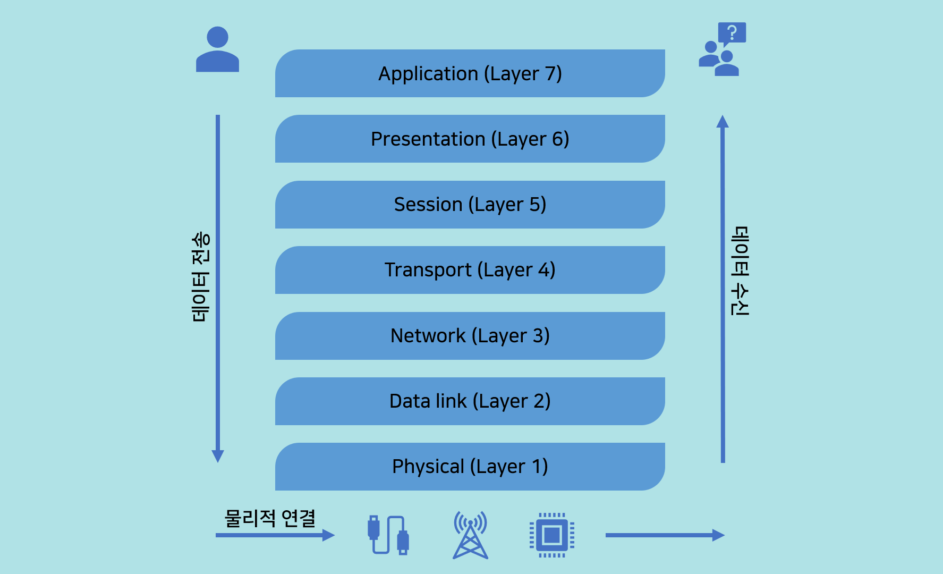
네트워크 - OSI 7계층

Slide 5
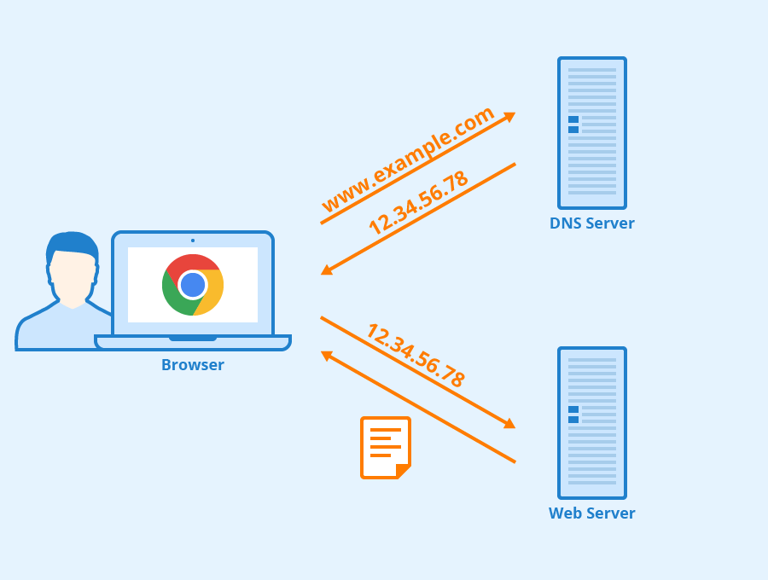

웹의 동작 과정 / DNS 조회

Slide 6
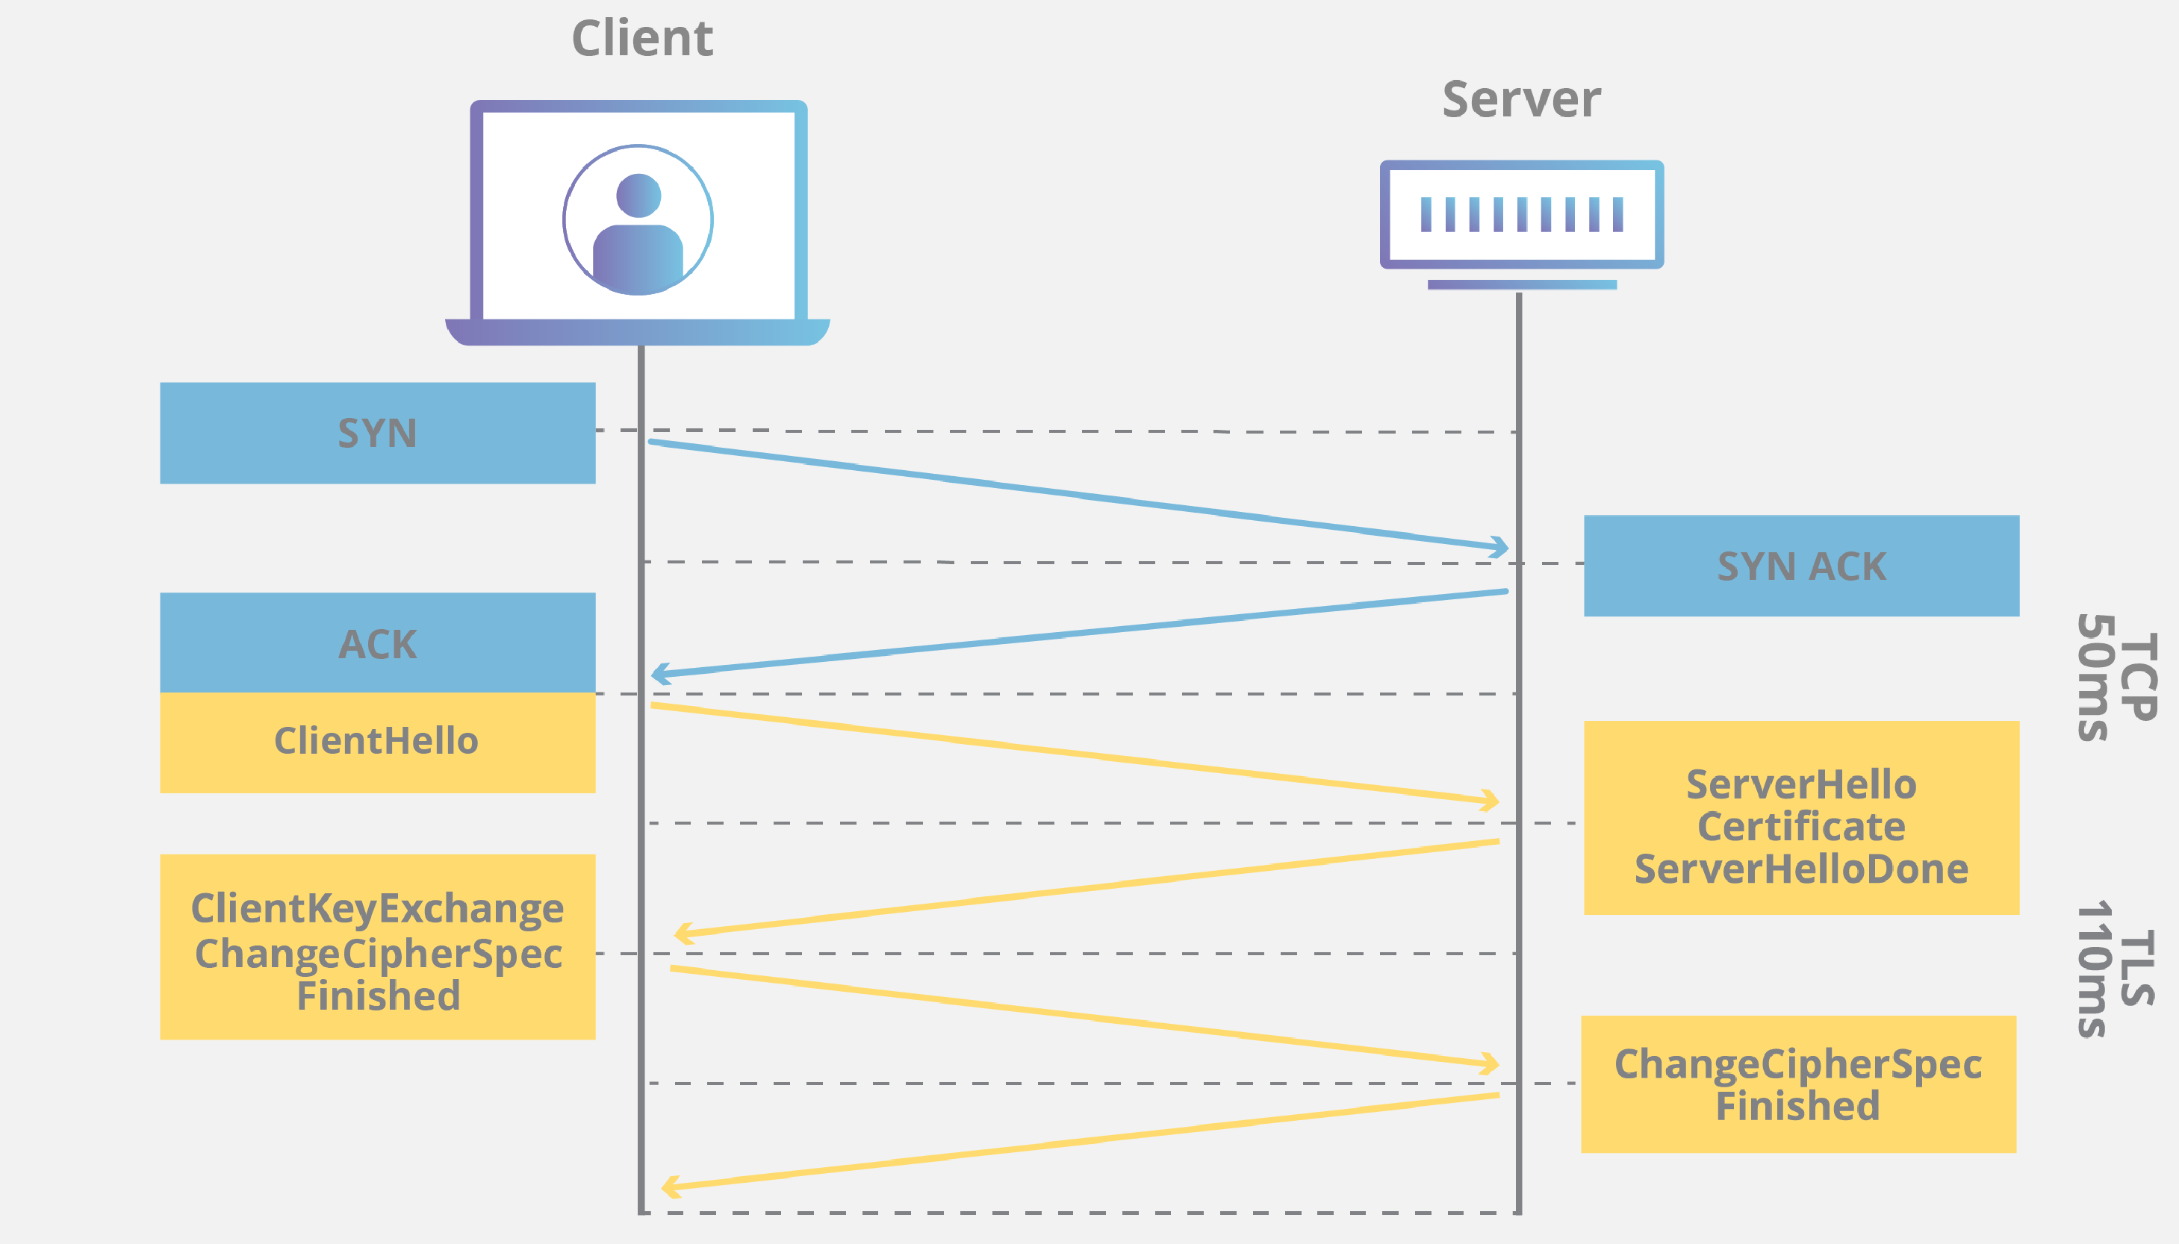
웹의 동작 과정 / 3-way hand shaking

Slide 7
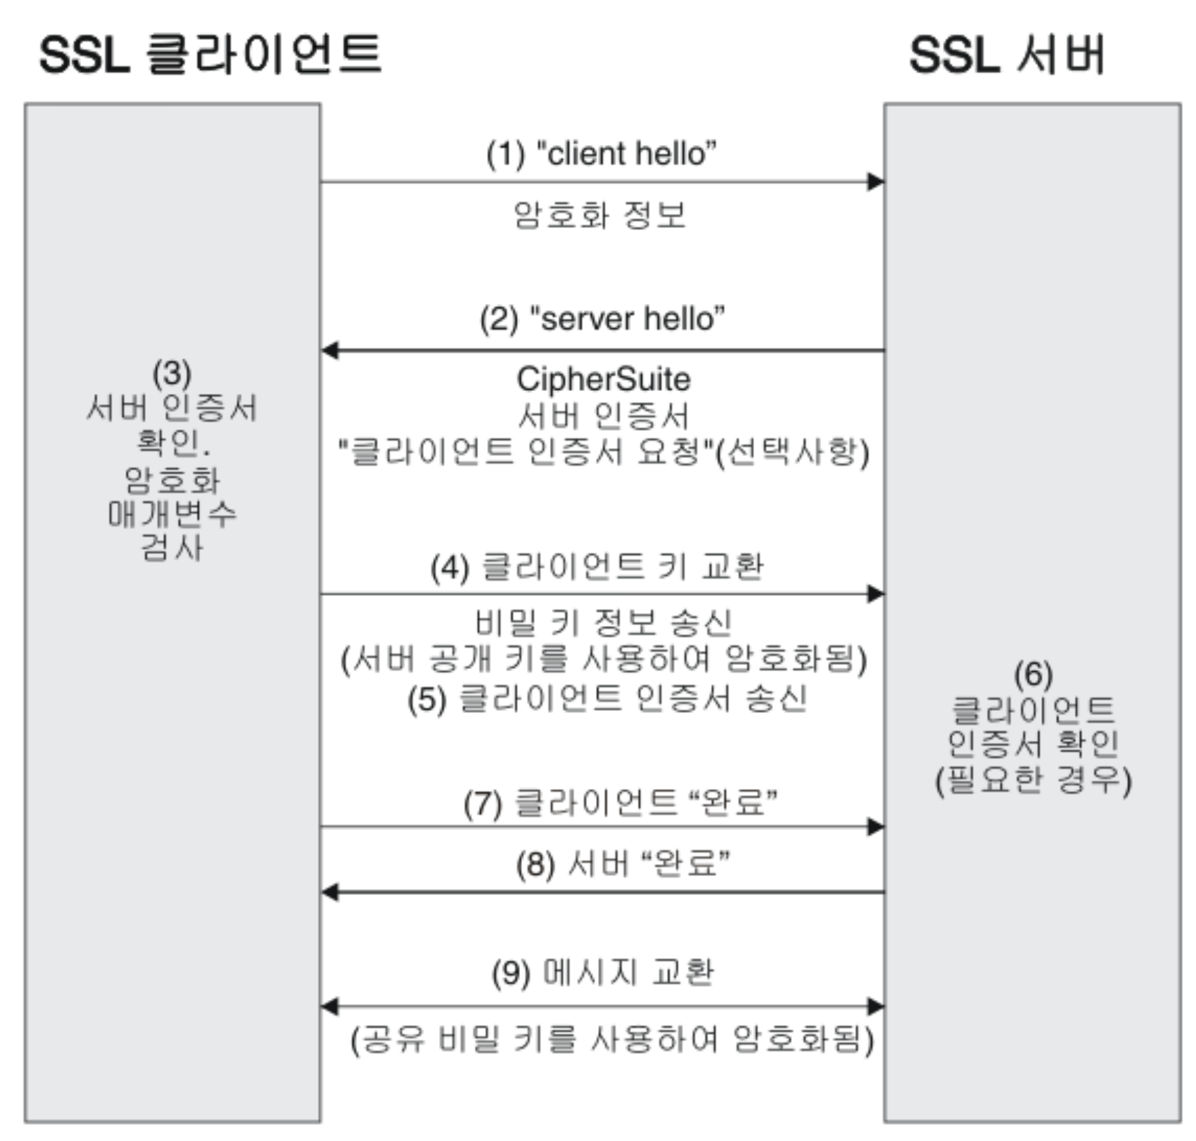
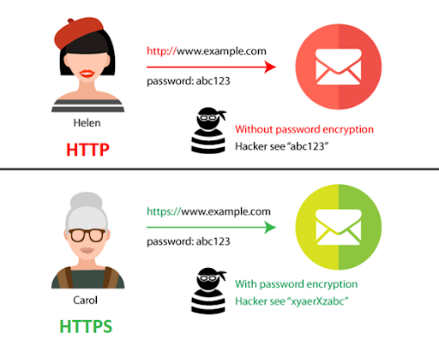
웹의 동작 과정 / 3-way hand shaking

Slide 8
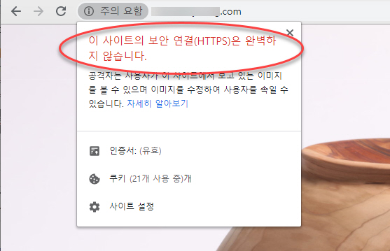

Why Https?
HTTPS <-> HTTPS Only

Slide 9

Nginx 란?
‘경량 웹 서버’
정적 파일(html) 응답 서버로 활용
Reverse proxy server로 활용

Slide 10
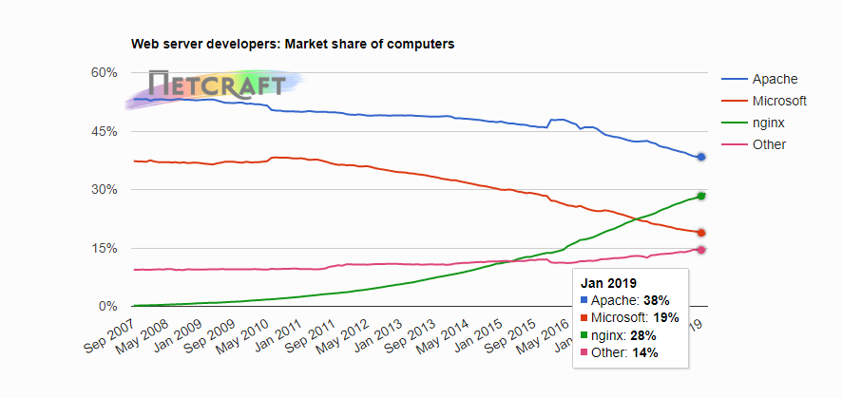
웹서버 트렌드

Slide 11
Nginx 설치 및 동작 확인
설치 – sudo apt-get install nginx
설치 위치 - /etc/nginx
실행 – sudo systemctl start nginx
상태 – sudo systemctl status nginx
중지 – sudo systemctl stop nginx

Slide 12
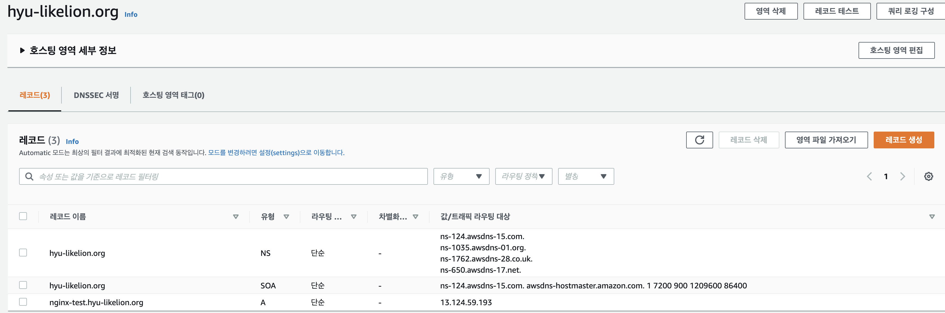
Public ip와 도메인 연결 – Route53

Slide 13
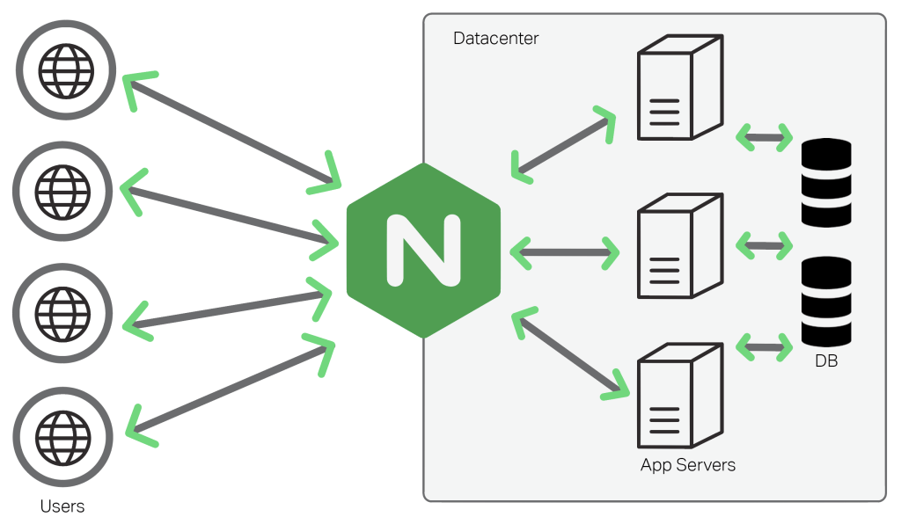
Nginx - 리버스프록시

Slide 14
Nginx 리버스 프록시 설정
설정 – nginx.conf
사용 가능한 사이트- /etc/nginx/sites-available
사용 중인 사이트 - /etc/nginx/sites-enabled/
설정 방법
sites-available 에서 config 작성
server {
server_name nginx-test.hyu-likelion.org
location / {
proxy_pass http://13.124.59.193:8000/
}
}
2. sudo ln -s /etc/nginx/sites-available/파일명 /etc/nginx/sites-enabled/

Slide 15

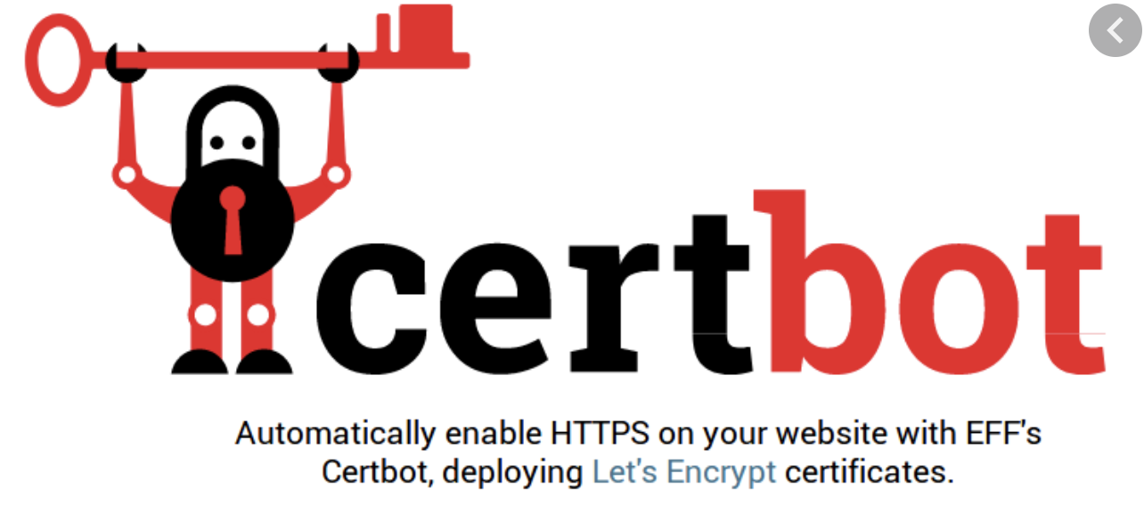
Certbot 소개 및 적용
소개 - https://certbot.eff.org/about/
설치법 - https://certbot.eff.org/lets-encrypt/ubuntubionic-nginx

